Slide 1


1
AI
创作
会是华语乐坛的新出路吗？
杨莹 余雪 黄权锋 杨乙

Slide 2
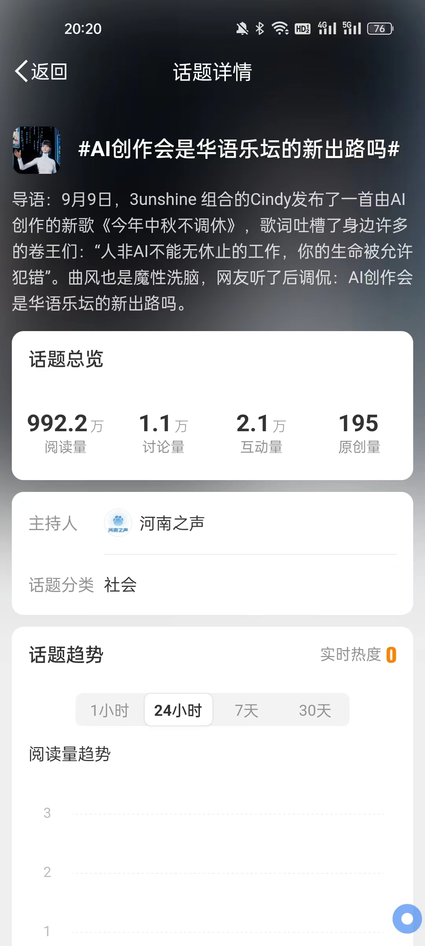
2
研究背景
AI
今年中秋不调休
想去太空里遨游
人非 AI 不能无休地工作
你的生命被允许犯错

Slide 3




Part 02
Part 03
从歌手歌词看 AI 歌词创作
歌手风格与歌词意象对比分析
Part 01
Part 04
从微博博文看 AI 歌词创作
基于 RNN 的歌词生成
整体框架

Slide 4
Part 01
从微博博文看 AI 歌词创作

Slide 5
步骤一：爬取微博博文
爬取
内容
“AI 创作会是华语乐坛的新出路吗”词条下的全部博文
爬取
原理
通过指定话题在网页版微博下的 url 获取所有具体博文的 ID 列表
基于 ID 构造每个博文独一无二的 url 和移动端微博交互获取博文
其中使用 cookies 记录用户状态

Slide 6
步骤一：爬取微博博文
1
get_title_id( ) 函数：通过 requests.get( ) 函数获取该话题所在页面
在网页源代码中找到定位博文 ID 的规律后
借助 re 模块进行正则匹配获取所有 ID 的列表
2
spider_title( ) 函数：爬取该主题下每个博文的详细内容，采用该平台爬取博文
3
借助 re 模块进行正则匹配来获取相关内容并写入 csv 文件中

Slide 7
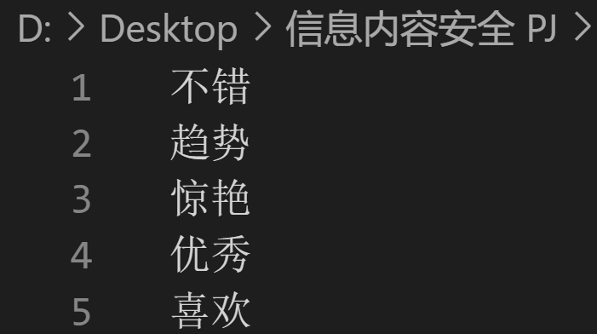
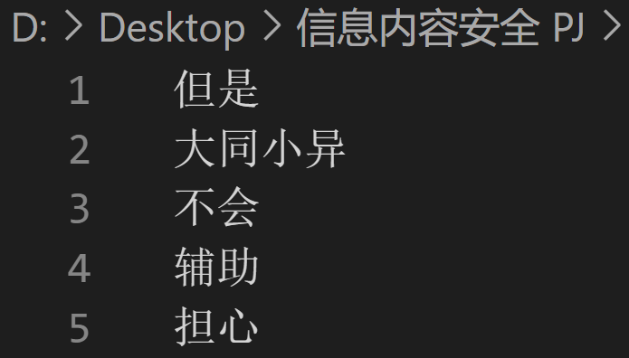
步骤二：情感分析
positive.txt
negative.txt

Slide 8
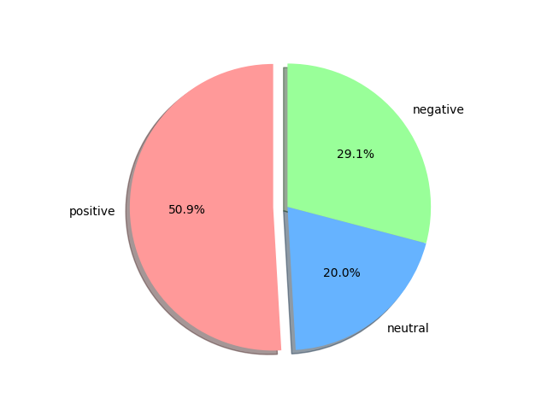
将评论切分成词汇
判断评论属于哪个类别
步骤二：情感分析

Slide 9

这个曲风还真的是
有一点点的魔性
我觉得挺好玩的
以后说不定还会有 AI 创作出现
9
正面评论
负面评论
不得不说现在的
Cindy 真的越来越自信了
这歌还是挺好听的
或许有可能会是新出路吧
使用 AI 辅助我们创作
确实是一个很好的办法
但是如果大家都用的话
那创作出来的歌不都是会差不多吗
从来没想到
AI 还给我们带来音乐了呀
未来的音乐会变成什么样子的呢？
也是非常期待
我觉得确实可以帮忙有灵感
但是我还是更喜欢歌手创作哎
虽然 AI 确实帮到了我们很多
但是也不能完全依靠吧
这样我感觉只有大同小异了
每一个人听完这首歌
都有一种不一样的体验
不得不佩服现在 AI 的能力
中立评论

Slide 10
Part 02
从歌手歌词看 AI 歌词创作

Slide 11
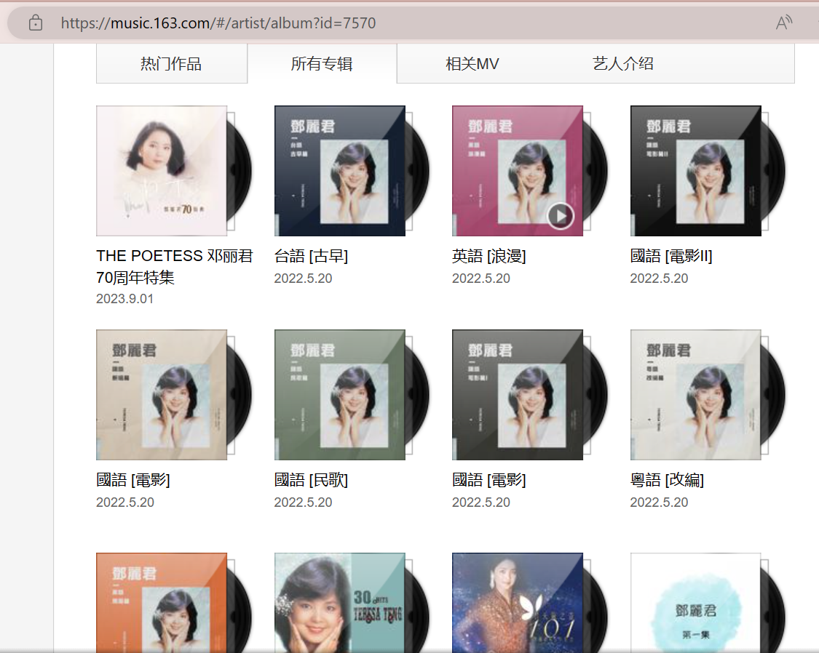
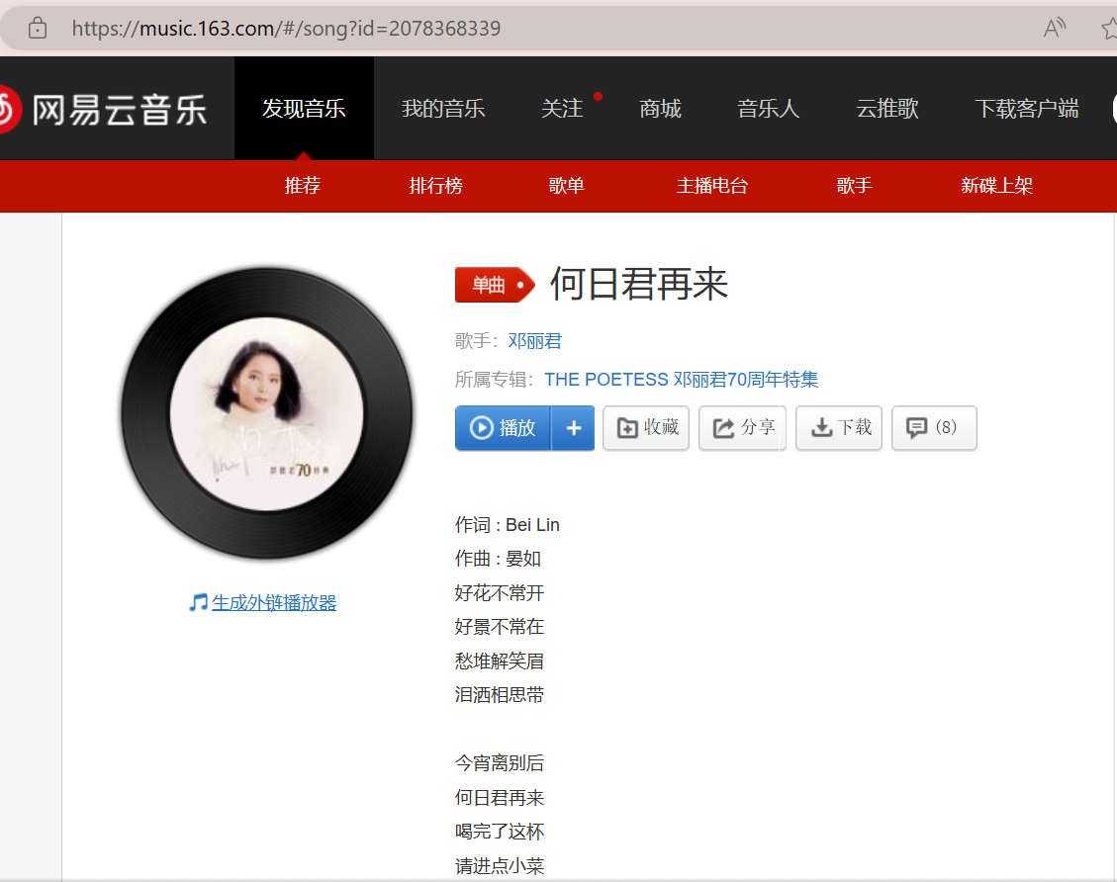
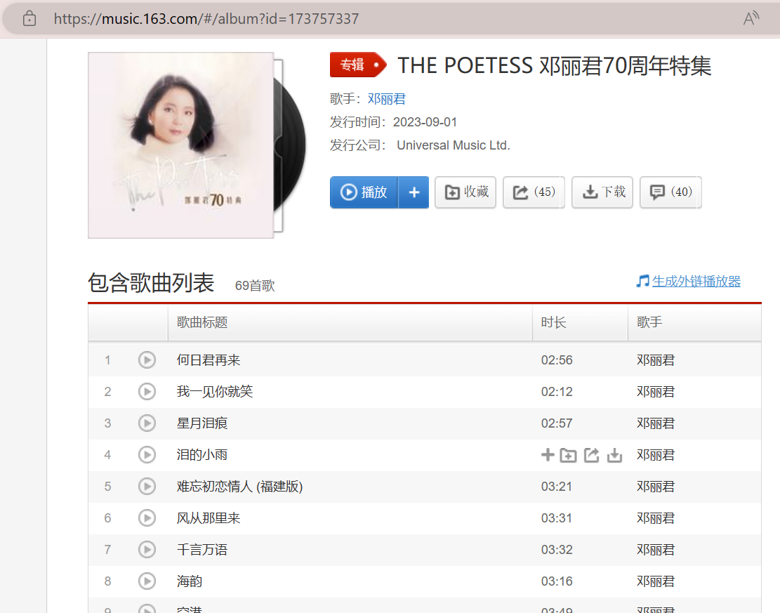
遍历专辑页面，获取每张专辑所有歌曲的ID
获取歌手所有专辑的ID
通过歌曲ID构造url来爬取歌词

Slide 12
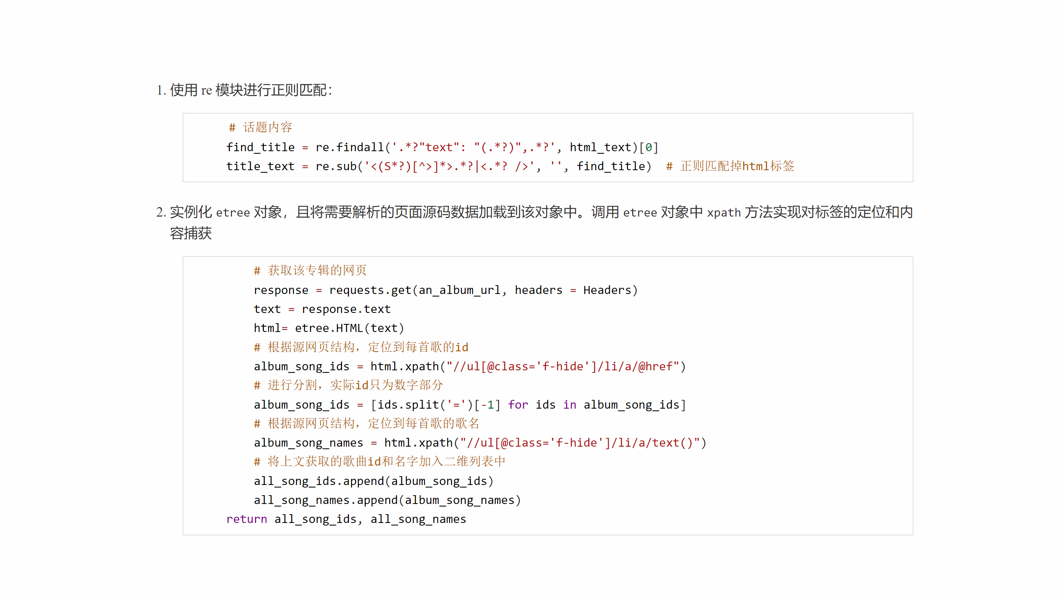
html 页面定位

Slide 13
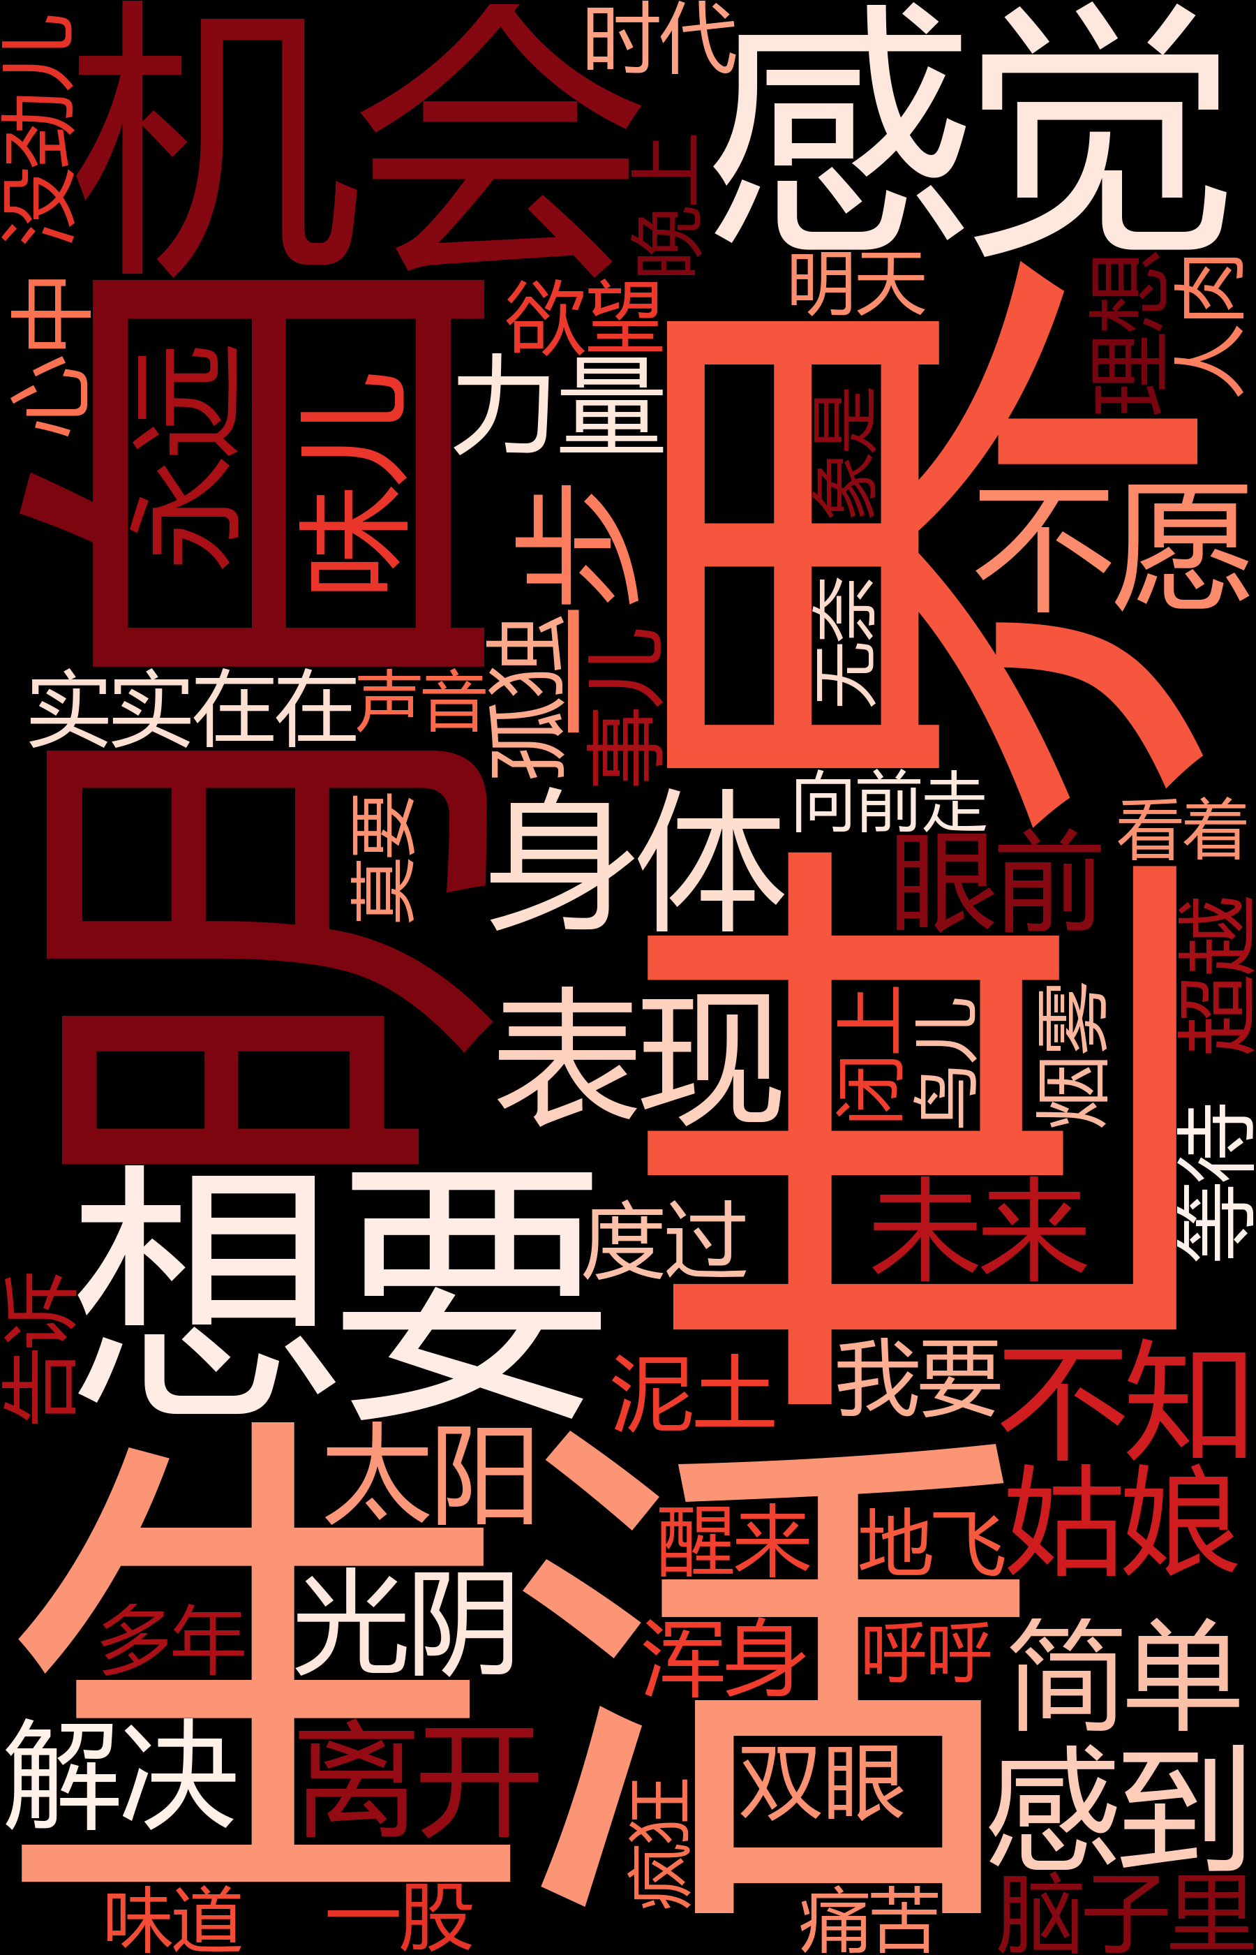
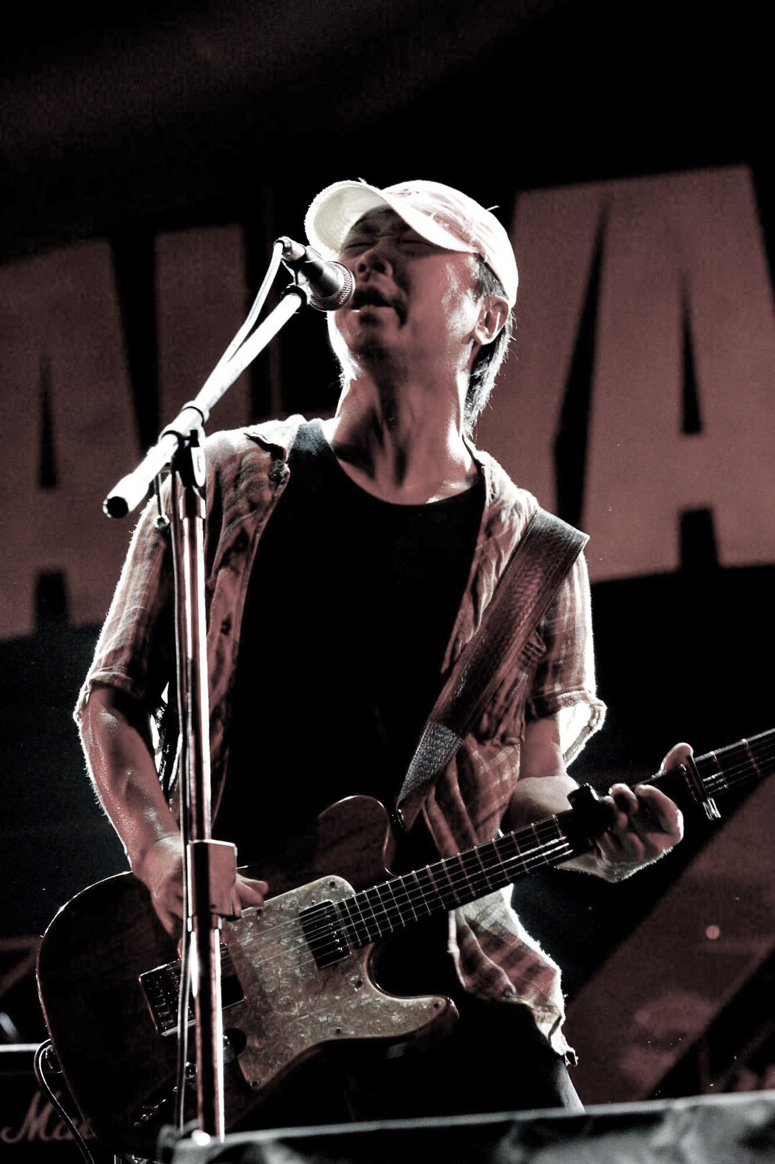
崔
健

Slide 14
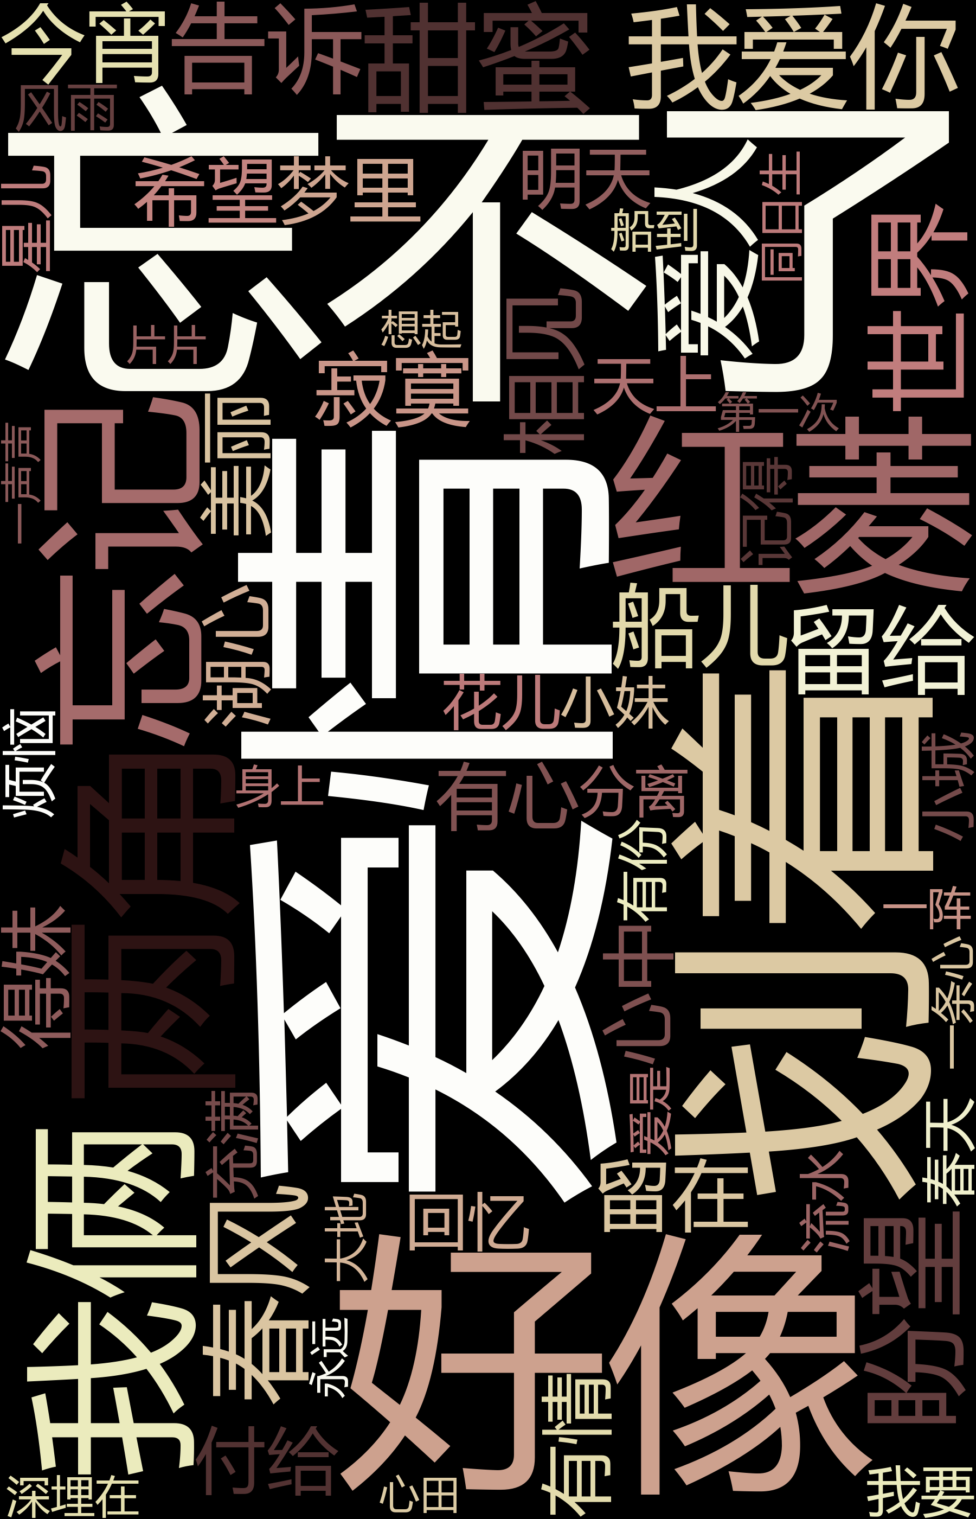
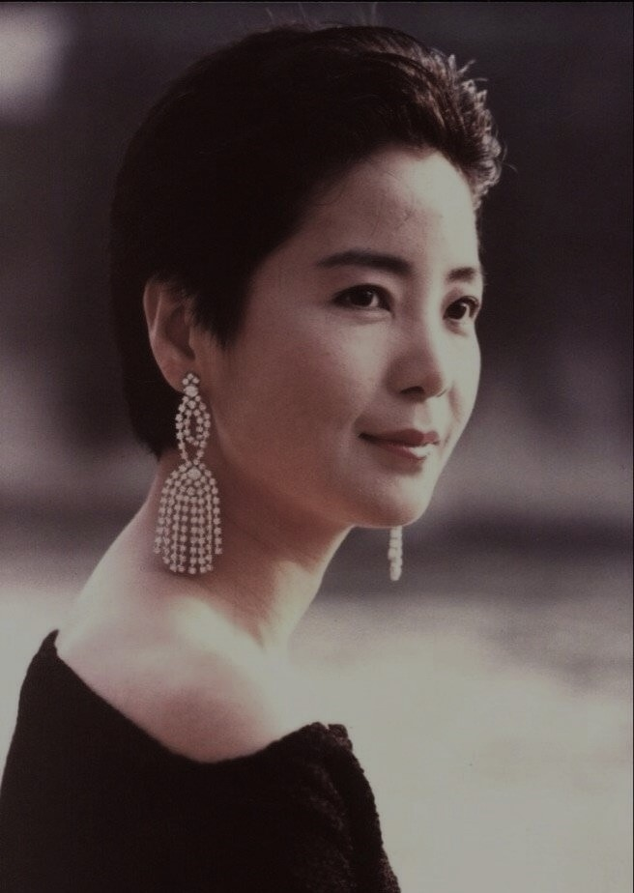
邓
丽
君

Slide 15
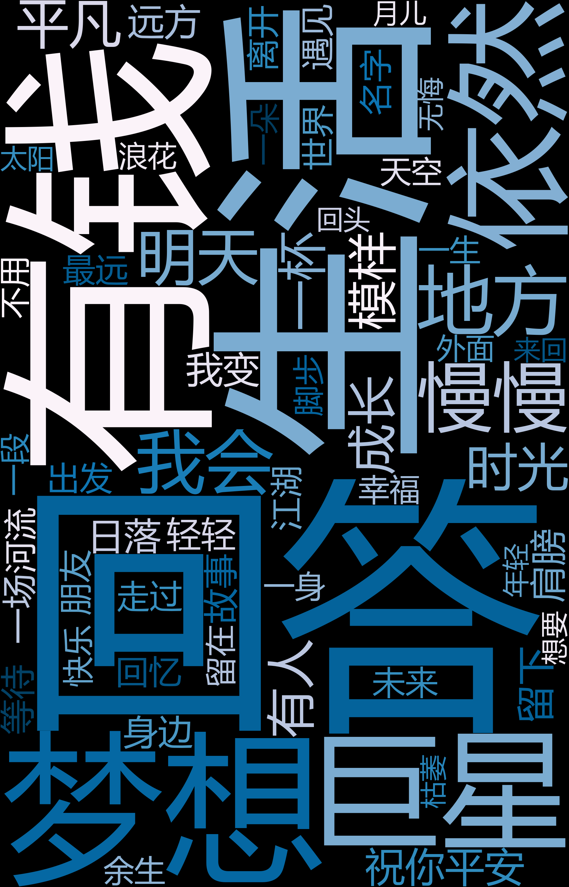
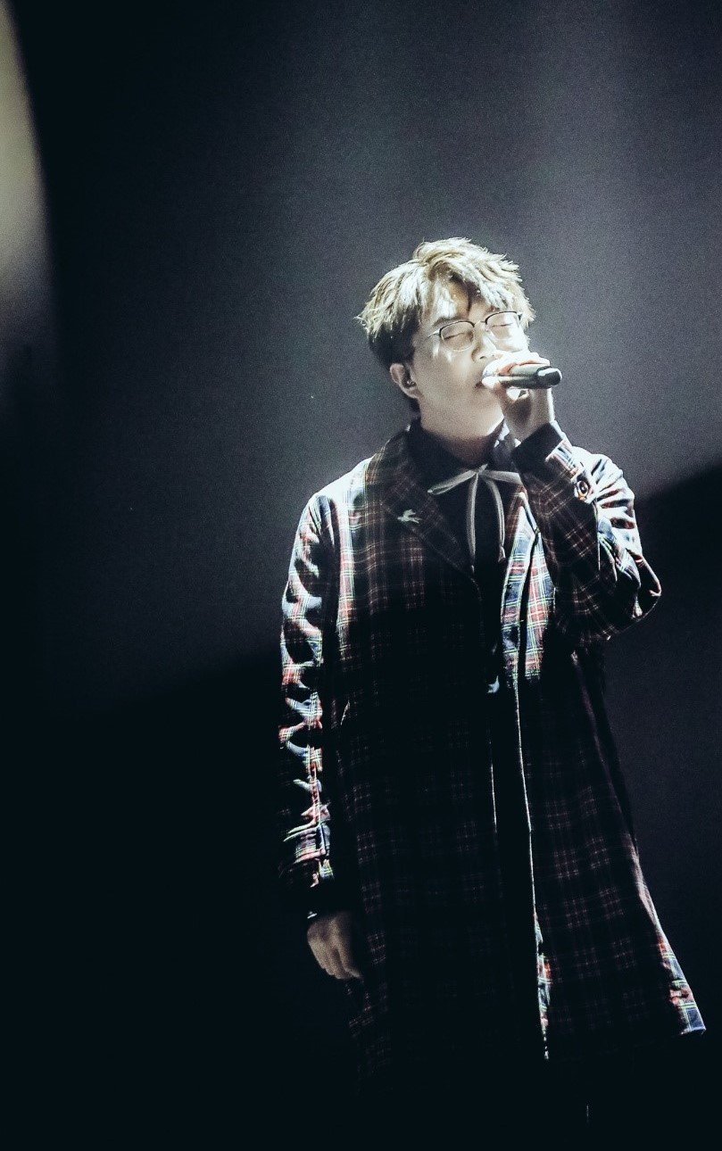
毛
不
易

Slide 16
Part 03
歌手风格与歌词意象对比分析

Slide 17



SVM 分类：准备工作
train
test
✖ 24
✖ 10
崔健
邓丽君
毛不易
崔健
邓丽君
毛不易

Slide 18
SVM 分类：混淆矩阵
Prediction
 | 崔健 | 邓丽君 | 毛不易
崔健 | 6 | 4 | 0
邓丽君 | 0 | 10 | 0
毛不易 | 0 | 2 | 8
Reference

Slide 19
SVM 分类：性能评估
准确率：0.80
 | accuracy | recall | f1-score | support
崔健 | 1.00 | 0.60 | 0.75 | 10
邓丽君 | 0.62 | 1.00 | 0.77 | 10
毛不易 | 1.00 | 0.80 | 0.89 | 10
Macro avg | 0.88 | 0.80 | 0.80 | 30
Weighted avg | 0.88 | 0.80 | 0.80 | 30

Slide 20
Bidirectional
Transformer 架构
Encoder
Bert-
Representations
Base-
from
Transformers
Chinese

Slide 21
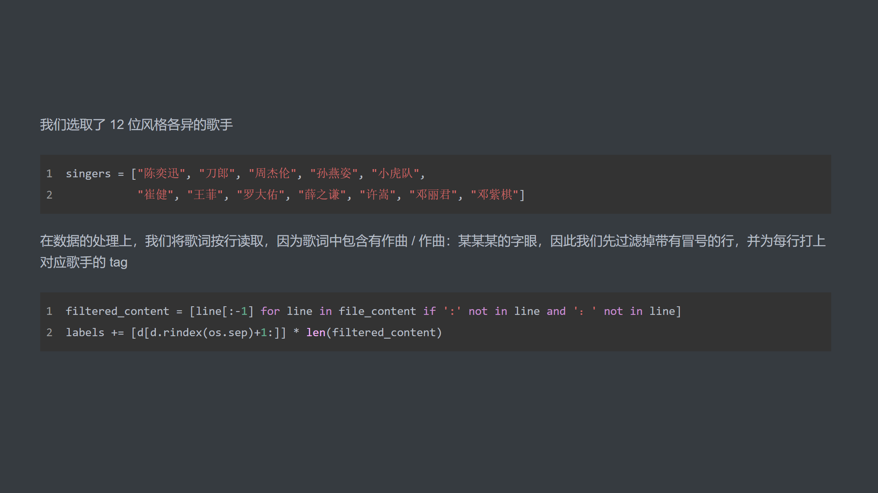

Slide 22
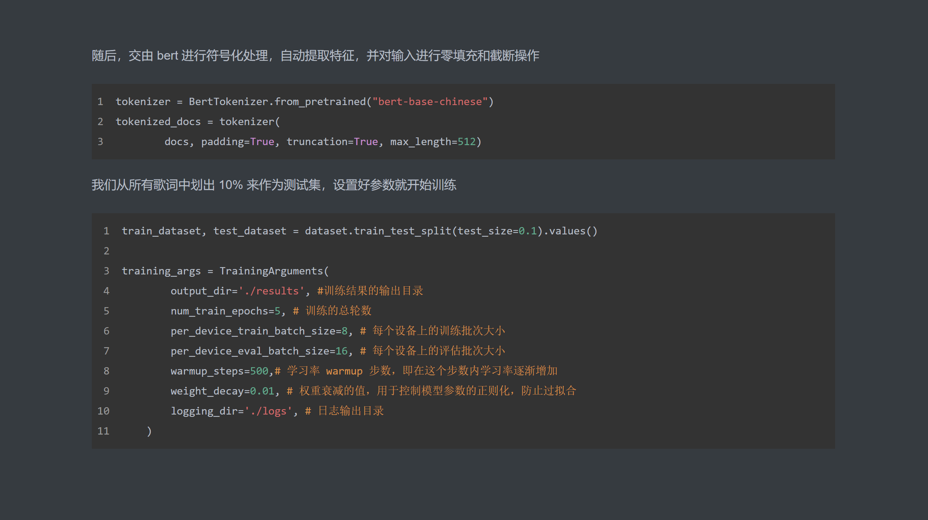

Slide 23
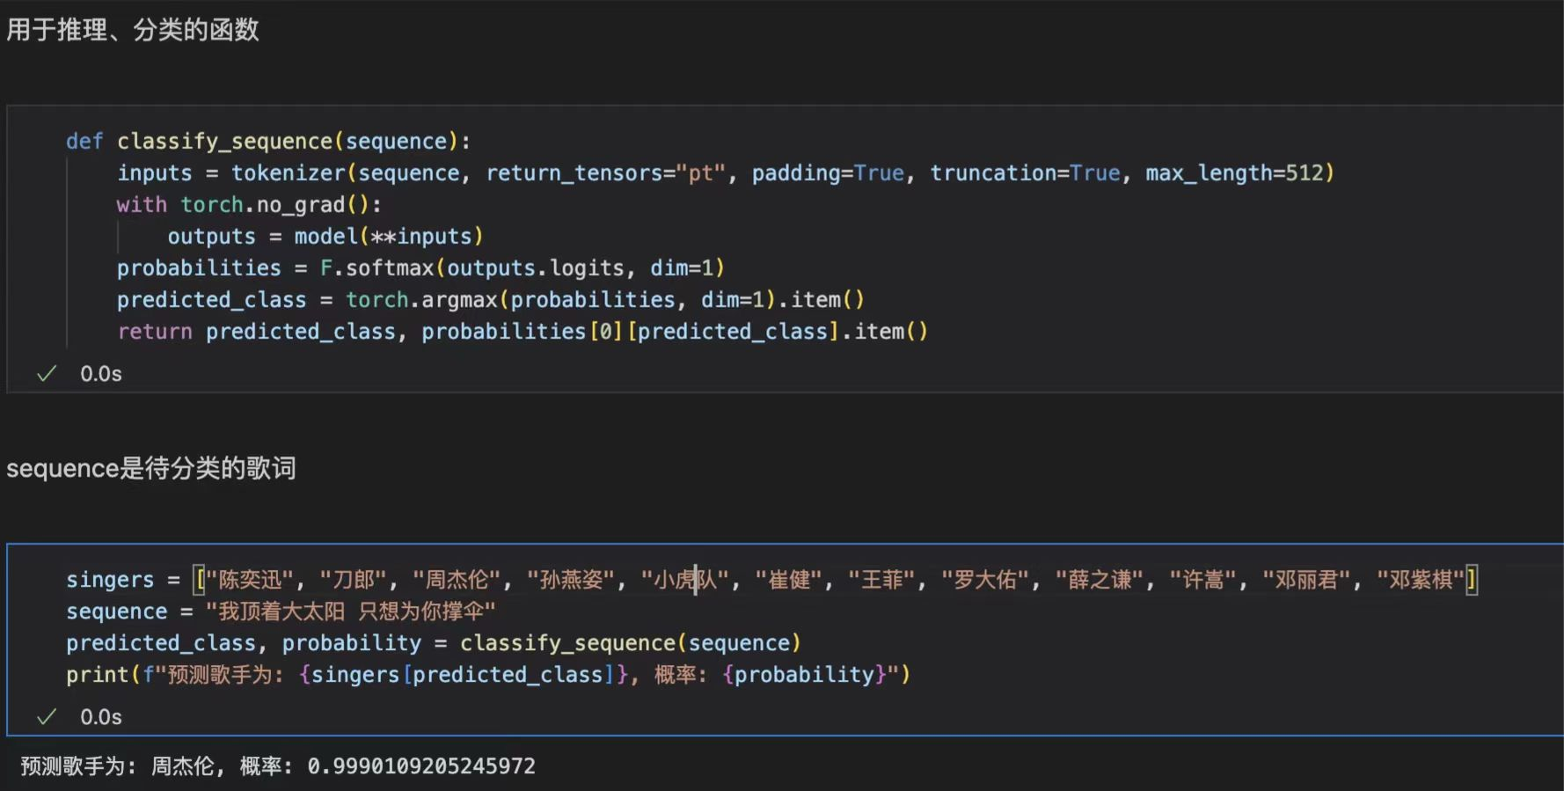
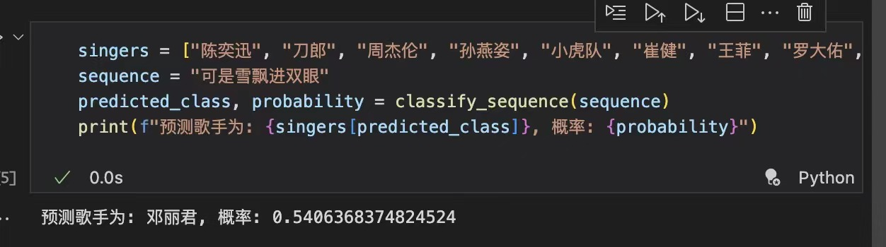
99%
Bert 测试结果
54%

Slide 24
KMeans 聚类：原理
选取 K 个样本作为初始类中心
每个对象分配给最近的聚类中心
循环重新归类
（距离最近原则）
03
02
04
01
STEP
类内距离最小
类间距离最大时停止迭代
确定聚类类数 K
Notes:
（接下来的内容由我来介绍）
聚类属于无监督学习。对不同歌手的歌词进行聚类，验证聚类效果，同样可以说明歌手的风格差异。
这张幻灯片展示了K均值聚类的原理：
确定类别数K以后，
迭代选择类中心点，
按距离最近原则重新归类，
当内部距离最小，类间距离最大时完成聚类。

Slide 25
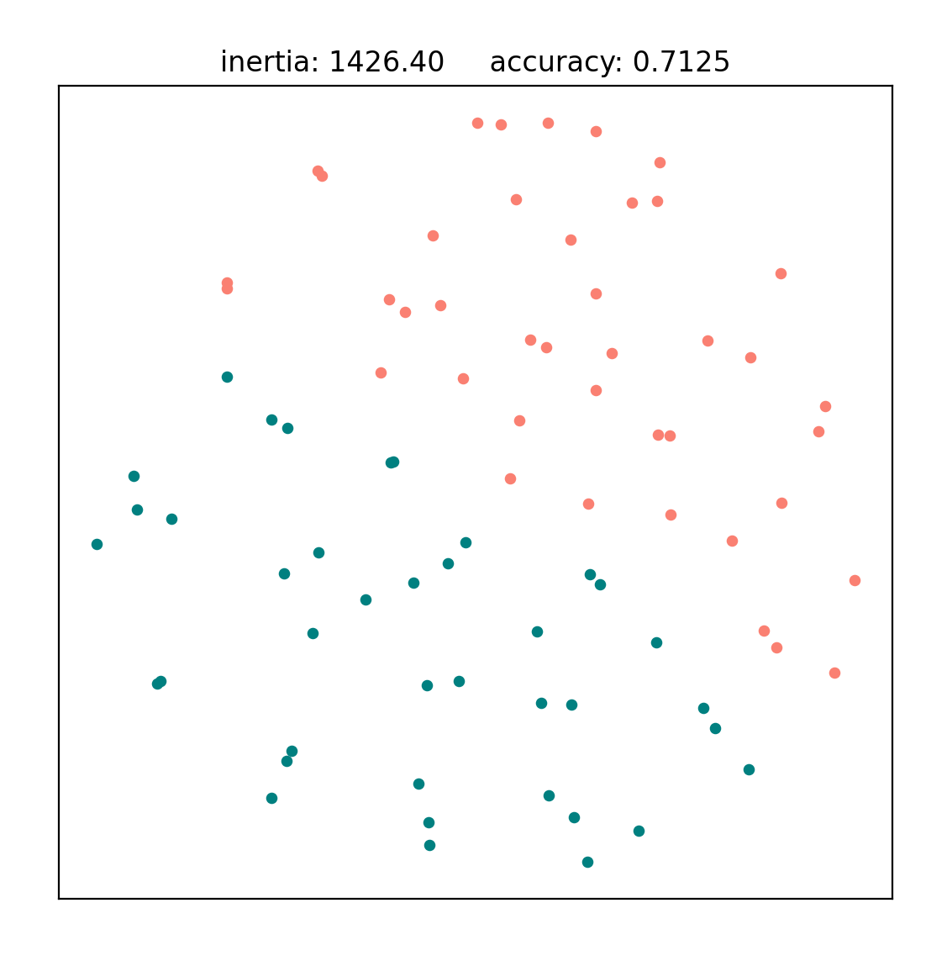
聚类结果
71%
ACCURACY
Notes:
我们选取了崔健、邓丽君两位歌手各40首作品进行聚类。
注意在聚类前把数据降至二维，避免维度灾难，也便于聚类结果可视化。同时我们还根据样本原标签计算了准确率。
可以看到，因为样本数目比较少，可视化效果不是很好，但是聚类准确率达到了0.71，还是比较高的。

Slide 26
Part 04
基于 RNN 的歌词生成
Notes:
通过上述分析，我们发现了不同歌手的歌词存在比较明显的风格差异。
下面我们将搭建一个循环神经网络模型，
使用不同歌手的歌词进行训练，
根据模型生成结果分析AI的学习机制。

Slide 27
Recurrent
O
输出层
Neural
V
S
隐藏层
W
循环层
Network
U
X
输入层
Notes:
根据右侧的原理图，循环神经网络每一时刻的隐藏层由输入层和上一时刻的隐藏层二者共同决定，因此在处理序列特性的数据时表现良好。
我们基于此搭建了一个语言模型，
根据其预测功能实现给定前缀词的歌词自动生成。

Slide 28
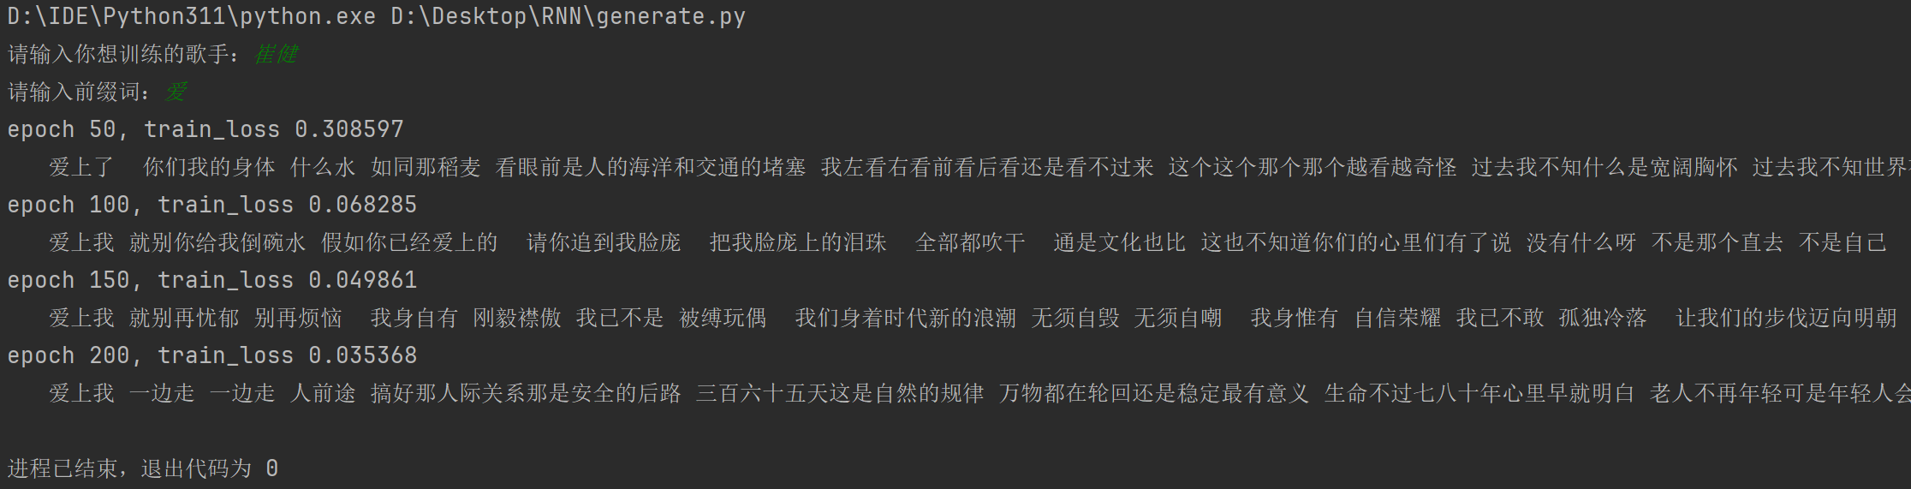
RNN
Epoch：训练轮次
所有训练样本训练一次的过程
运行结果
Trainloss：损失值
损失函数的返回值，在训练时时进行优化
Notes:
这张图展示了生成结果，可以发现，随着训练轮次的增加，损失值逐渐减小，生成的歌词也更加通顺。

Slide 29
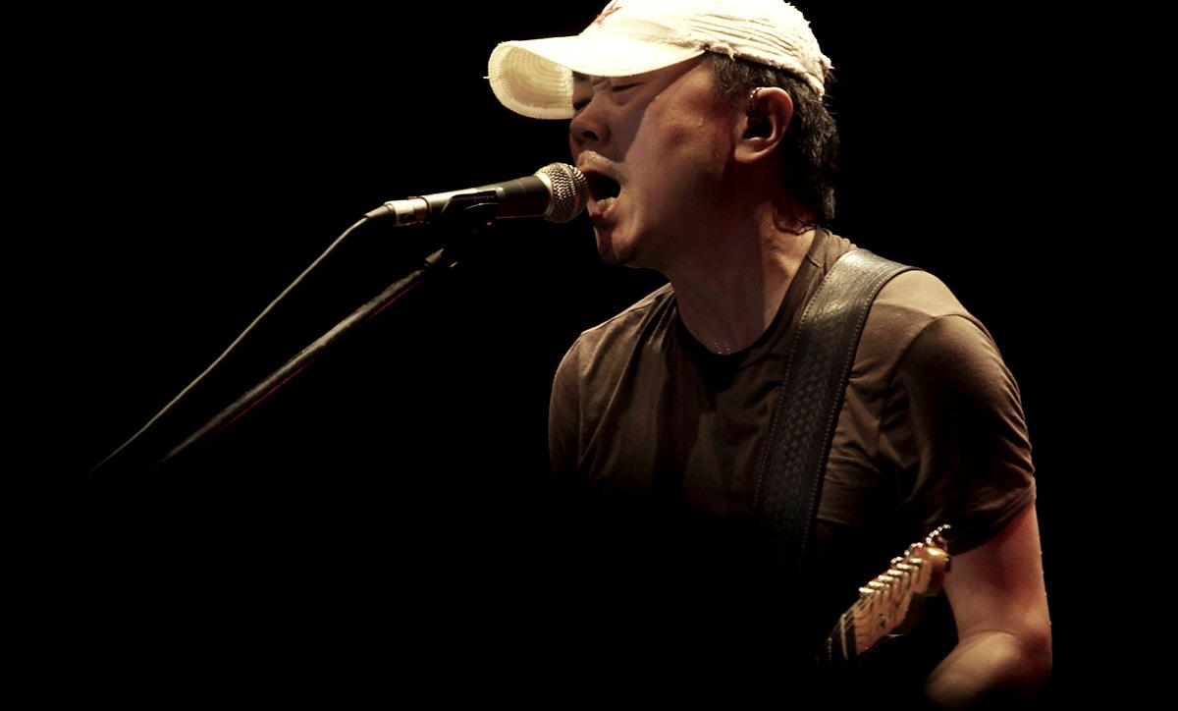
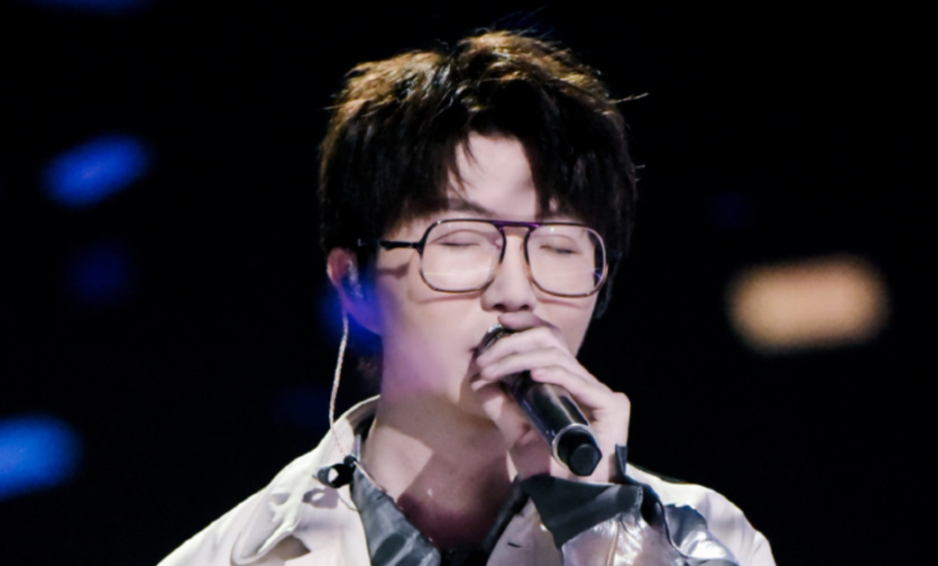
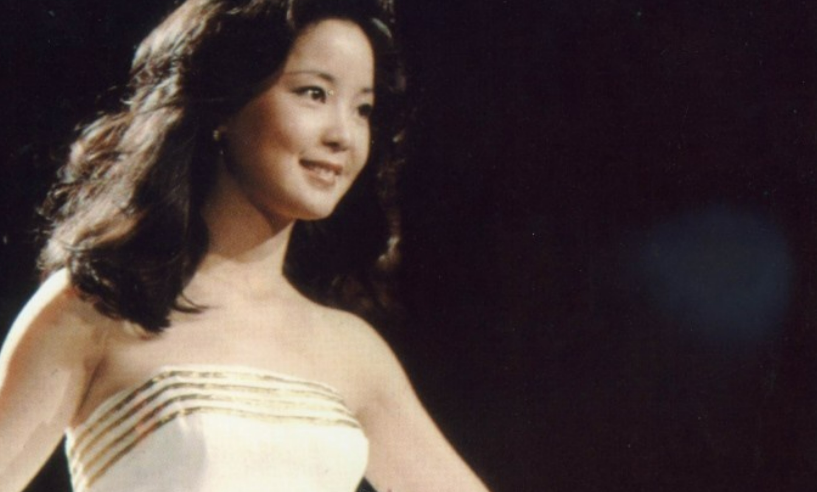
前缀词：爱
AI 邓丽君：
爱你一万倍
我的心天天在一起
告诉我
你看我会永远陪着你
静静的夜里
AI 崔健：
AI 毛不易：
爱变了
我已经不是
就是一次接一次的舒服
这么多的言语
都憋在肚子里
随便一张口
不是放屁就是真理
爱的人
是城市背景的无声
我不过
想亲手触摸
弯过腰的每一刻
留下的湿透的脚印
是不是值得
Notes:
接下来以“爱”为前缀词，分别以崔健、邓丽君、毛不易的作品作为训练集。
我们截取三位AI歌手的作品片段。可以发现，模型生成歌词的风格与原歌手的风格有很大的相似性。

Slide 30


创新
模仿
Notes:
所以不难看出，AI更擅长文本特征的模仿，它带来的创新是极为有限的。没有了创新作为支撑，作品的风格难免雷同。因此对于我们的问题，“AI创作会是华语乐坛的新出路吗？”我想答案是否定的。
“创作”一词，重点在“创造”，其次在“作品”。而创造力，却是人类独有的——它源自人类思想和文化的沃土，而不是神经网络上冰冷的数字。
今天的问题之所以被提出，不在于人工智能的强大，而在于华语乐坛的堕落。这样的一个华语乐坛，它的出路不是人工智能，而是有创造力、有生命力的歌手；是有良心、有诚心的文化企业；是有温度、有深度的作品——给欣赏者以触动，给创作者以充实，人文关怀永远是艺术作品的核心价值。再强大的科技只能是工具，只有那个大写的“人”，才是我们最终的目的。

Slide 31

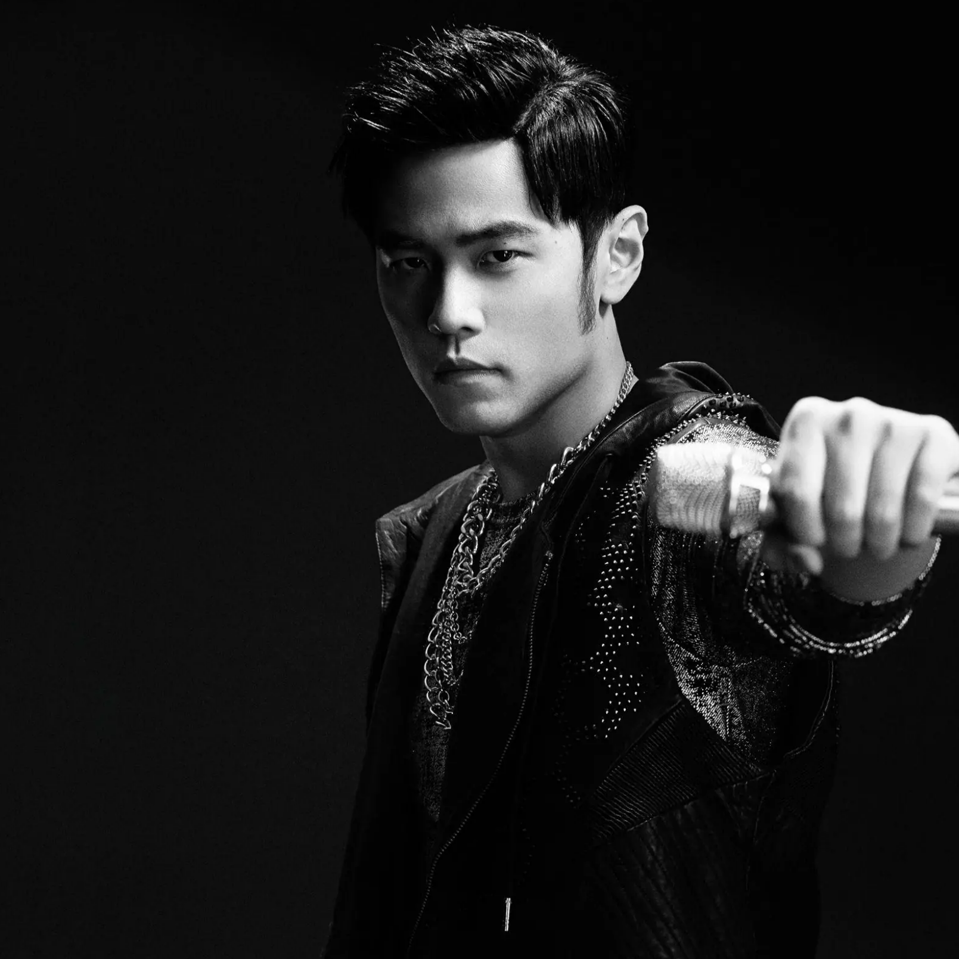
THANKS
12.13
Notes:
我们的报告到此结束，谢谢大家！

